Slide 1
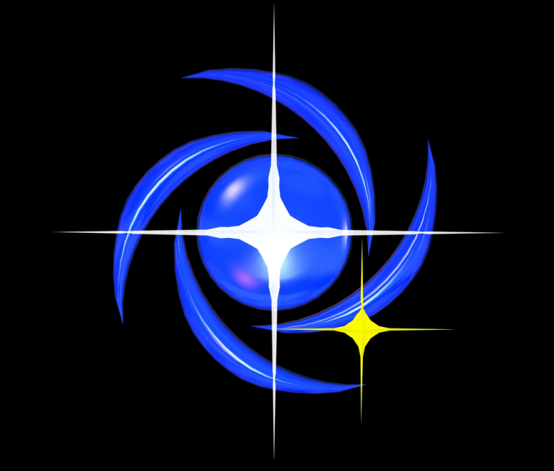
Centro de Divulgação da Astronomia
Observatório Dietrich Schiel
Apresentação do minicurso
Sistemas Planetários
André Luiz da Silva/
Jorge Hönel
Observatório Dietrich Schiel
/CDCC/USP
Imagem de fundo: céu de São Carlos na data de fundação do observatório Dietrich Schiel (10/04/86, 20:00 TL) crédito: Stellarium
Notes:
Fonte da imagem: http://www.superbwallpapers.com/space/green-nebula-22094/

Slide 2
Objetivos:
Repassar os conceitos Introdução à Astronomia sobre o tema
Ênfase no Sistema Solar;
Visão geral sobre métodos de detecção de exoplanetas

Slide 3
Público-alvo:
interessados em geral com idade igual ou superior a 14 anos.

Slide 4
Duração e horário:
quatro semanas
(11 de novembro a 02 de dezembro - 2016);
Carga horária de 08 horas
Sempre às sextas-feiras, das 15h às 17h

Slide 5
Certificado de participação:
Será concedido para os participantes que obtiverem frequência maior que 85% .
(ou seja, precisará comparecer às quatro aulas!)

Slide 6
Programação do Curso

Slide 7
aula 1:
observação dos planetas a partir da superfície terrestre
movimentos e órbitas dos corpos do Sistema Solar

Slide 8
aula 2:
planetas jovianos
planetas terrestres
satélites

Slide 9
aula 3:
planetas anões e o caso de Plutão
objetos transnetunianos
asteroides
cometas
centauros e NEO’s
meteoroides, meteoros e meteoritos

Slide 10
aula 4:
formação do Sistema Solar
exoplanetas: sub anãs marrons, júpiteres quentes, superterras e planetas semelhantes à Terra
faixa de habitabilidade
métodos de detecção de exoplanetas

Slide 11
Indicações para estudos
Material de estudo para download
Link para Download do Stellarium
Teclas de atalho do Stellarium

